Slide 1
第五章 多级放大电路与集成运算放大器
§ 5.1 多级放大电路的一般问题
§ 5.2 集成运算放大电路概述

Slide 2
§5.1 多级放大电路的一般问题 p117
一、多级放大电路的耦合方式
二、多级放大电路的动态分析

Slide 3
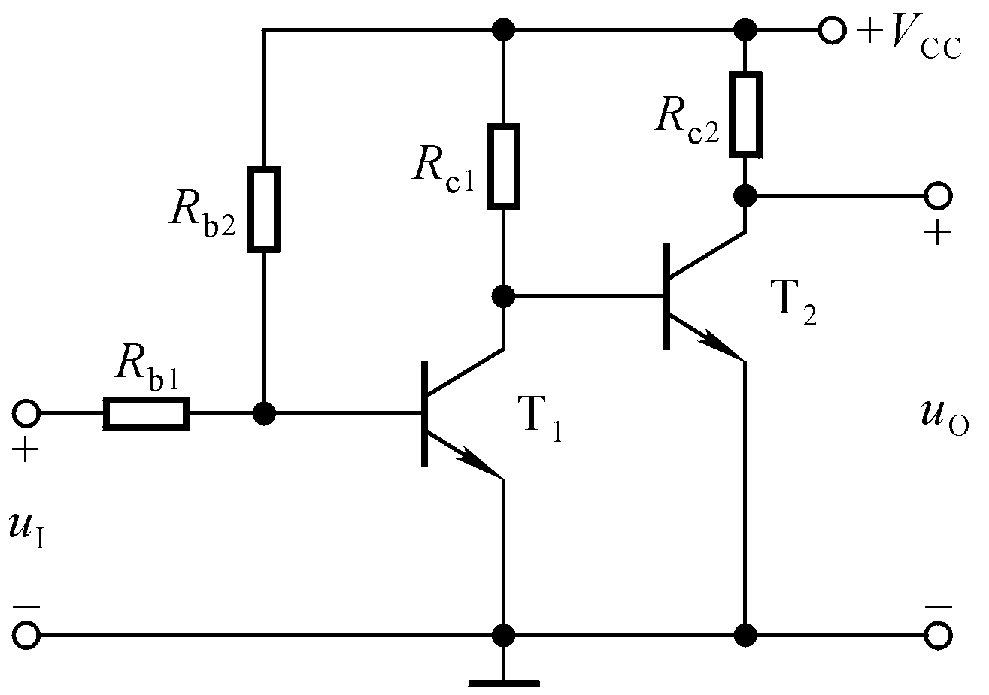
1、直接耦合
一、多级放大电路的耦合方式
既是第一级的集电极电阻，又是第二级的基极电阻
直接连接
能够放大变化缓慢的信号，便于集成化， Q点相互影响，存在零点漂移现象。
输入为零，输出产生变化的现象称为零点漂移
第一级
第二级
Q₁合适吗？
当输入信号为零时，前级由温度变化所引起的电流、电位的变化会逐级放大。
求解Q点时应按各回路列多元一次方程，然后解方程组。

Slide 4
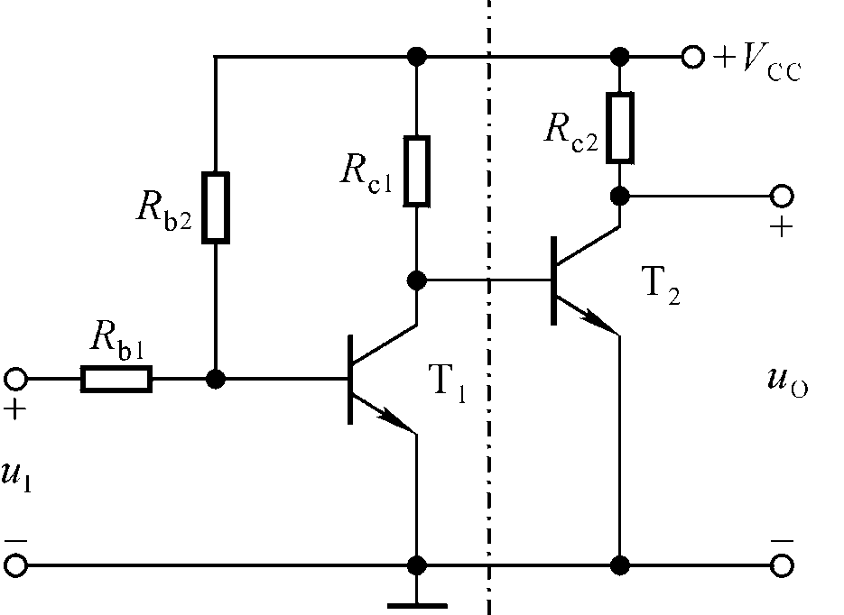
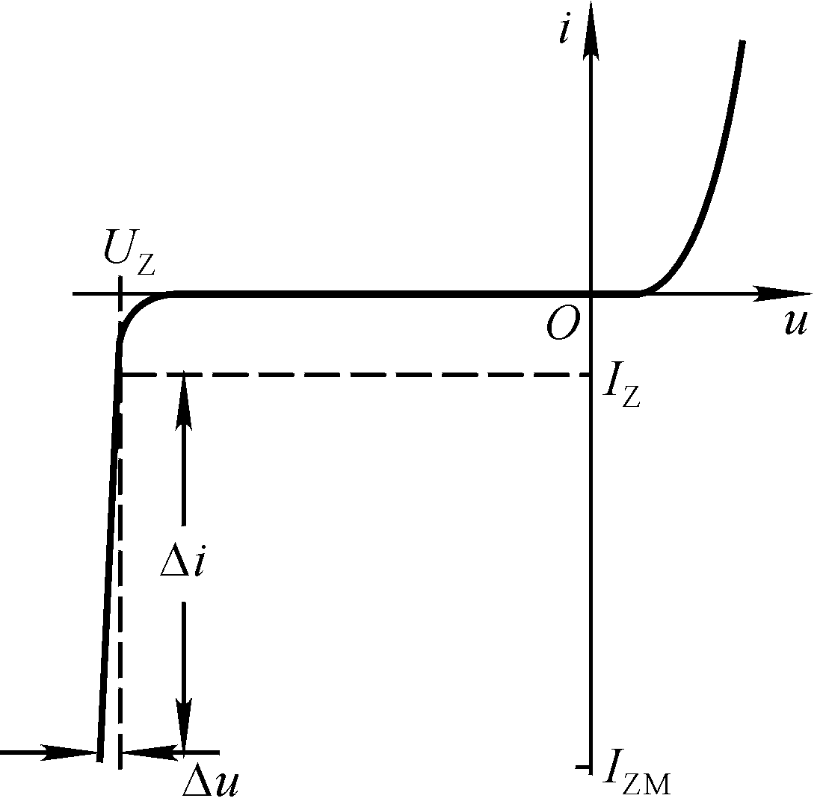
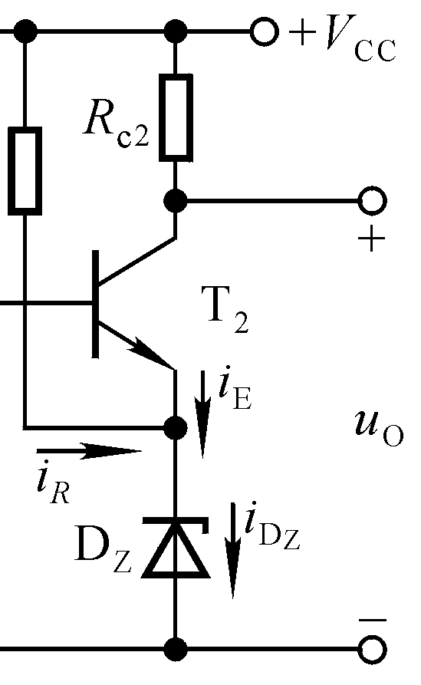


如何设置合适的静态工作点？
稳压管
伏安特性
必要性？
R_{e}
使第二级放
大倍数下降
取代R_{e}的元件，应对直流和交流呈现不同的特性：
对直流，它相当于电压源；对交流，它等效为小电阻。
若要U_{CE}Q＝5V，不宜用多个二极管，而是用稳压管
U_{CEQ1}太小→加R_{e}（A_{u2}数值↓）→改用D→
若要U_{CEQ1}大，则改用D_{Z}。

Slide 5
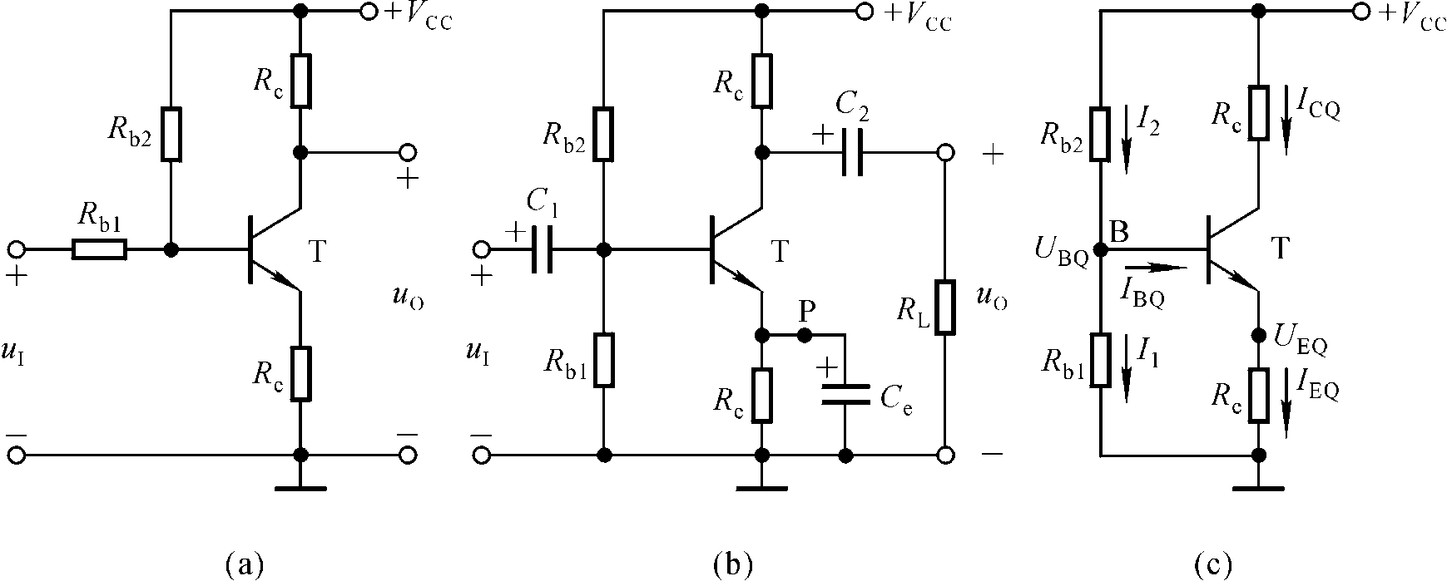
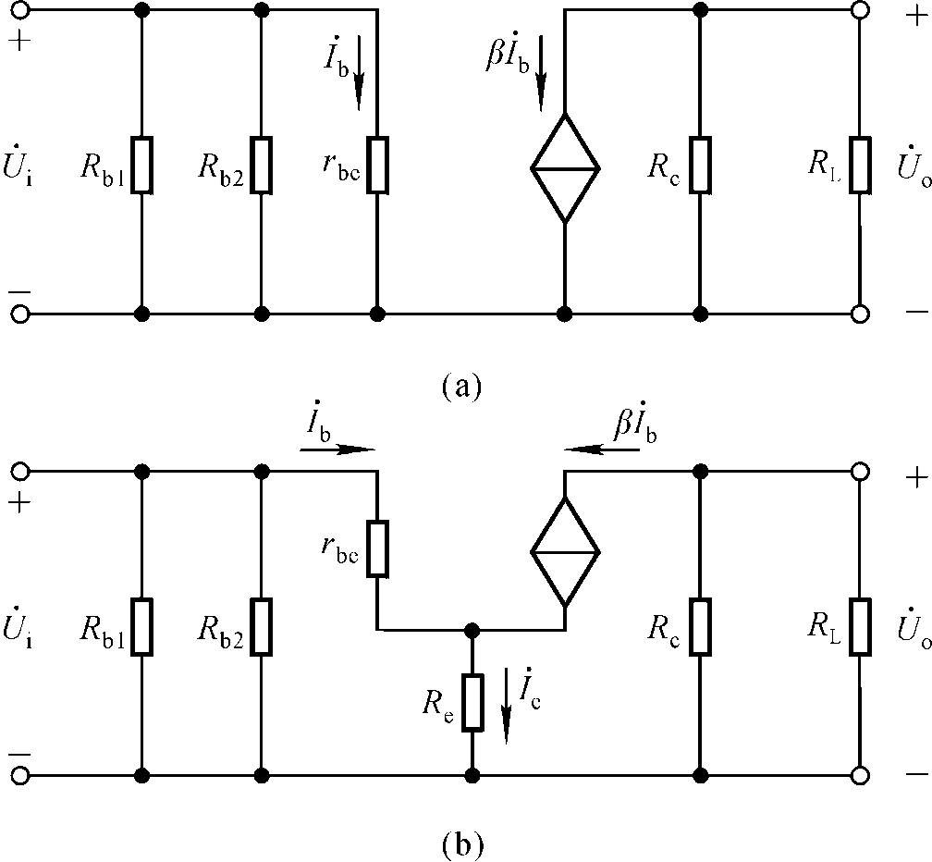
交流等效电路

Slide 6
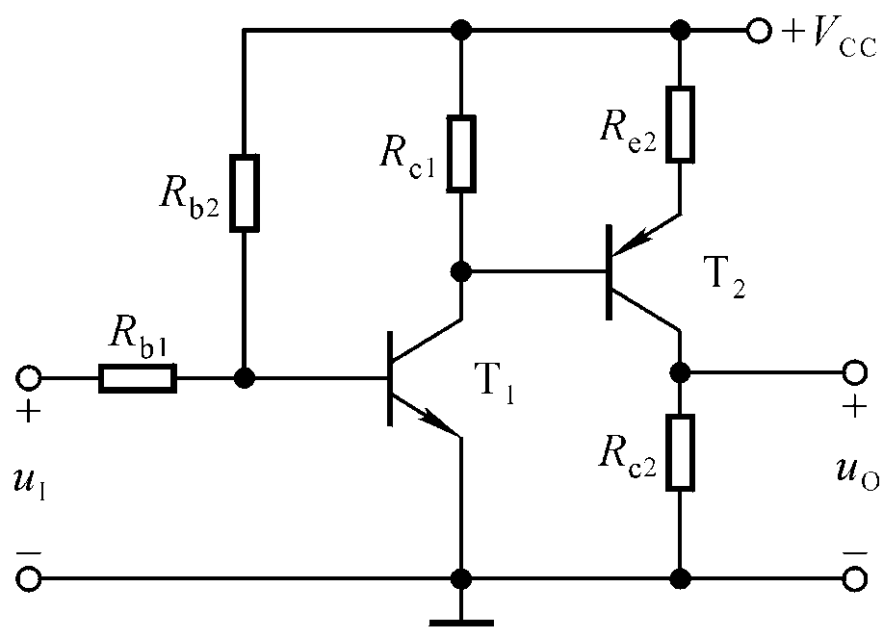
NPN型管和PNP型管混合使用
U_{CQ1} （ U_{BQ2} ） ＞ U_{BQ1}
U_{CQ2} ＞ U_{CQ1}
U_{CQ1} （ U_{BQ2} ） ＞ U_{BQ1}
U_{CQ2} ＜ U_{CQ1}
在用NPN型管组成N级共射放大电路时：
由于U_{CQi}＞ U_{BQi}，所以 U_{CQi}＞ U_{CQ(i-1）}（i=1～N），
以致于后级集电极电位接近电源电压，Q点不合适。

Slide 7
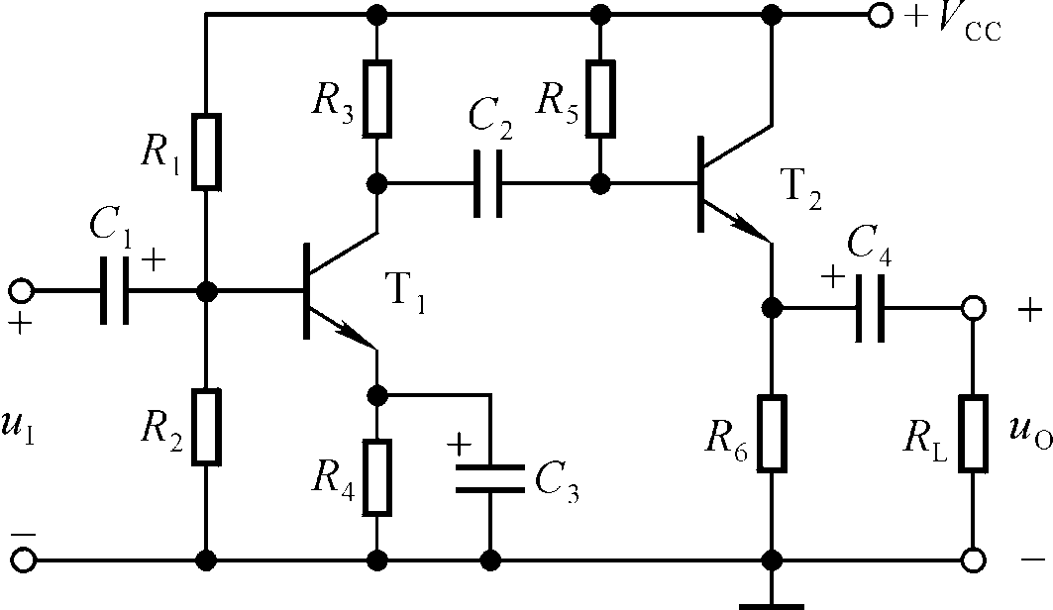
2、阻容耦合
阻容耦合：
将放大电路的前级输出端通过电容接到
后级输入端
有零点漂移吗？
共射电路
共集电路
Q点相互独立。不能放大变化缓慢的信号，
低频特性差，不易集成化。
作业（P164）3.1

Slide 8
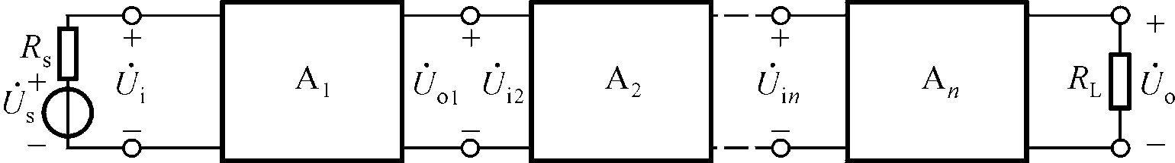
1、动态参数分析
二、多级放大电路的动态分析
1.电压放大倍数
2. 输入电阻
3. 输出电阻
对电压放大电路的要求：
R_{i}大， R_{o}小，A_{u}大，最大不失真输出电压大。

Slide 9
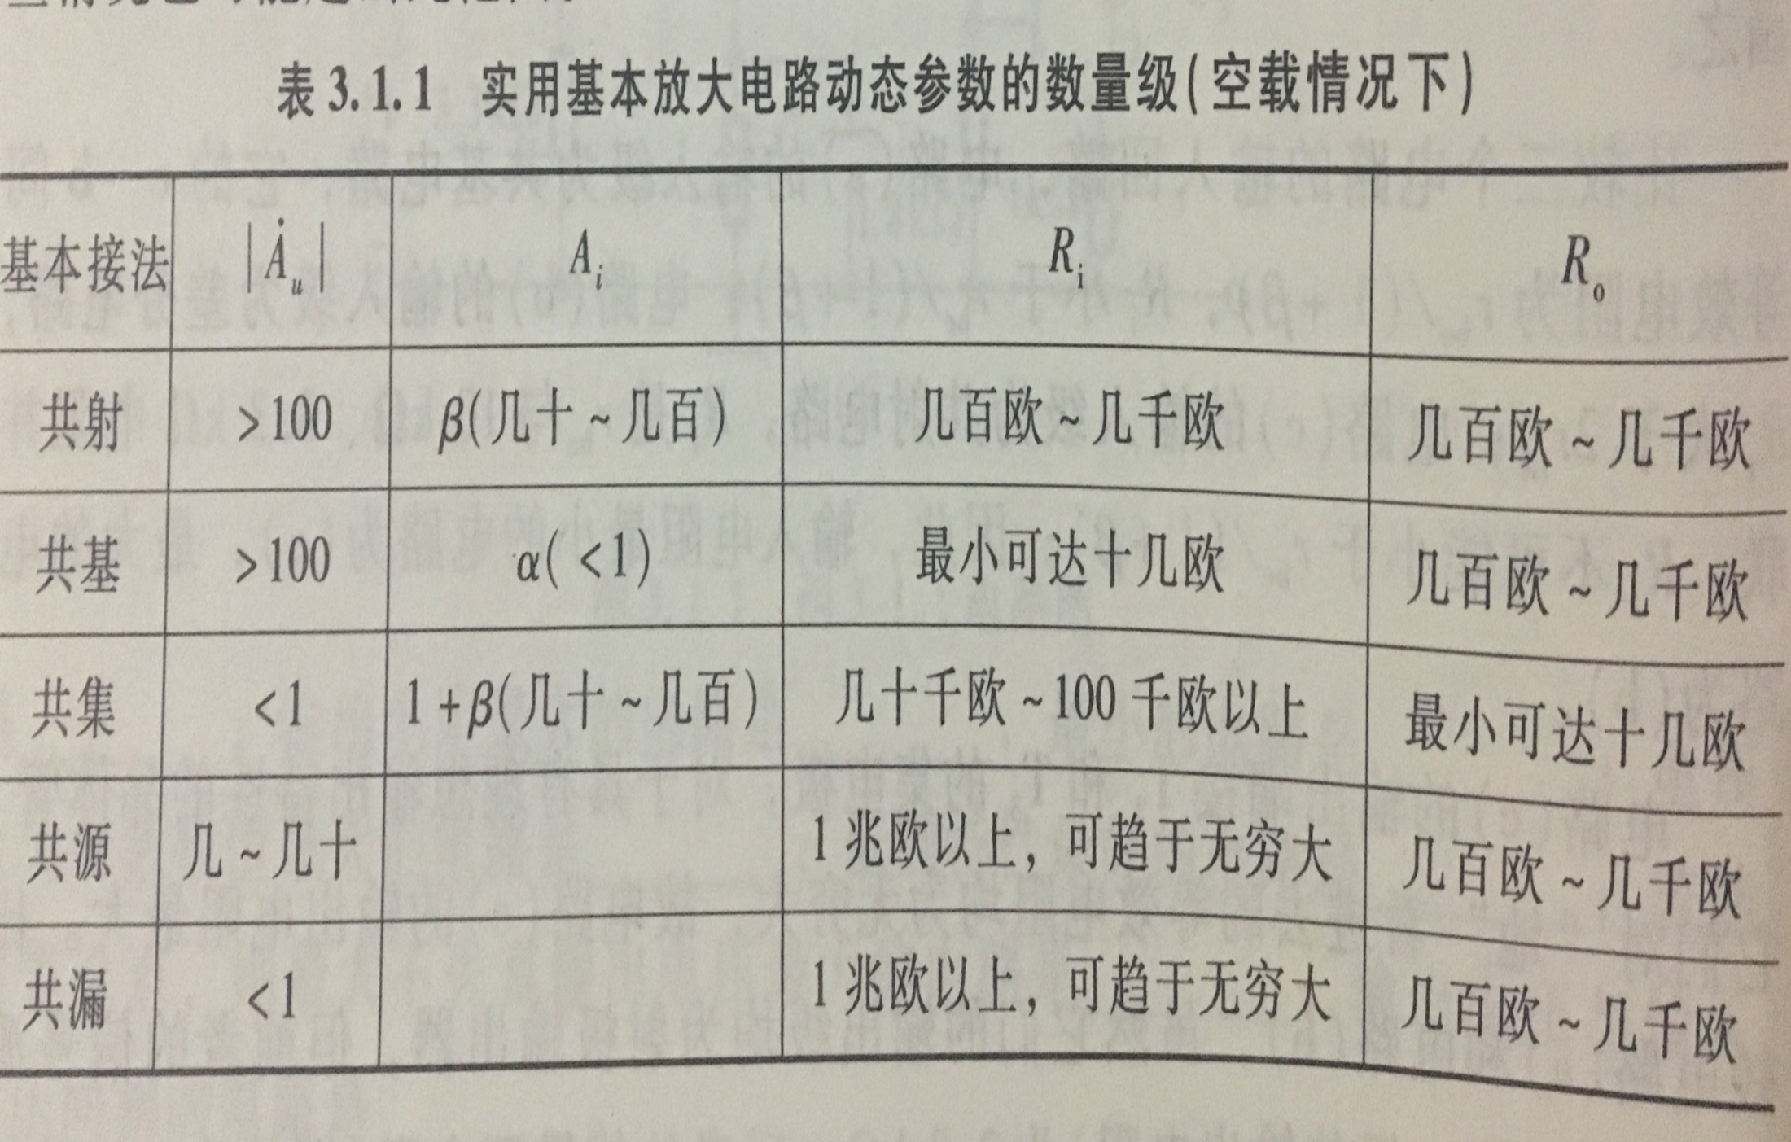

Slide 10
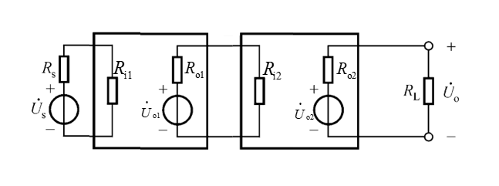
真正实现设计目标，还要考虑级联后前后级的相互影响，因为这种影响有可能使电路失去作为单级放大电路时的优点。
第一级 第二级
例如，虽然共射电路的电压放大能力较强，但若它以
共基电路为负载，则由于后者的输入电阻小到几十欧，
致使前者电压放大能力明显变差甚至没有。

Slide 11
第一级 第二级
再如，虽然共集电路输入电阻大、能实现电压跟随，
但若它以共基电路为负载，则由于后者的输入电阻小到
几十欧，致使前者的输入电阻明显变小，而且输出电压
明显小于输入电压，不能跟随。
可见，在选用多级放大电路的每一级电路时不能顾此失彼，要综合考虑。

Slide 12
讨论：放大电路的选用
1. 按下列要求组成两级放大电路：
① R_{i}＝1～2kΩ，A_{u} 的数值≥3000；
② R_{i} ≥ 10MΩ，A_{u}的数值≥300；
③ R_{i}＝100～200kΩ，A_{u}的数值≥150；
④ R_{i} ≥ 10MΩ ，A_{u}的数值≥10，R_{o}≤100Ω。
①共射、共射
②共源、共射
③共集、共射
④共源、共集
注意级联时两级的相互影响！

Slide 13
§ 5.2 集成运算放大电路概述 p125
一、集成运放的结构特点
二、集成运放电路的组成
三、集成运放的电压传输特性

Slide 14
一、集成运放的结构特点P125
集成运算放大电路，简称集成运放，是一个高性能的直接耦合多级放大电路。因首先用于信号的运算，故得名。
（1）直接耦合方式，充分利用管子性能良好的一致性，大
量采用差分放大电路和电流源电路。
（2）用复杂电路实现高性能的放大电路，因为电路的复杂
化并不带来工艺的复杂性。
（3）用有源元件替代无源元件，如用晶体管取代难于制作
的大电阻。
（4）采用复合管。

Slide 15
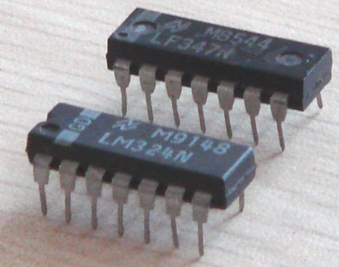
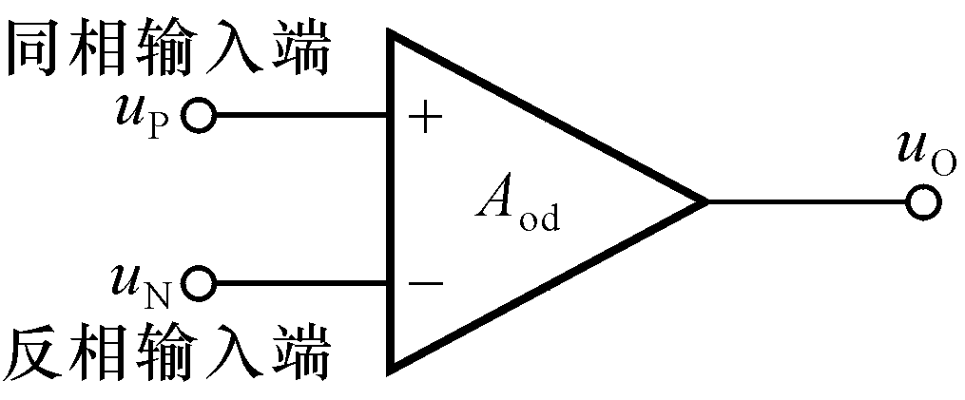
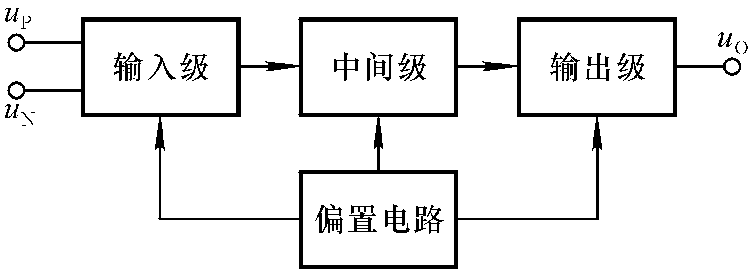
二、集成运放电路的组成P131
两个
输入端
一个
输出端
若将集成运放看成为一个“黑盒子”，则可等效为一个 双端输入、单端输出的差分放大电路。

Slide 16
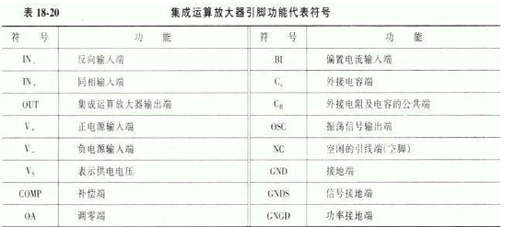

Slide 17
集成运放电路四个组成部分的作用
偏置电路：为各级放大电路设置合适的静态工作点。
多采用电流源电路
输入级：前置级，多采用差分放大电路。要求R_{i}大，A_{d}大， A_{c}小，输入端耐压高。
中间级：主放大级，多采用共射放大电路。要求有足够的放大能力。
输出级：功率级，多采用准互补输出级。要求R_{o}小，最大不失真输出电压尽可能大。
几代产品中输入级的变化最大！

Slide 18
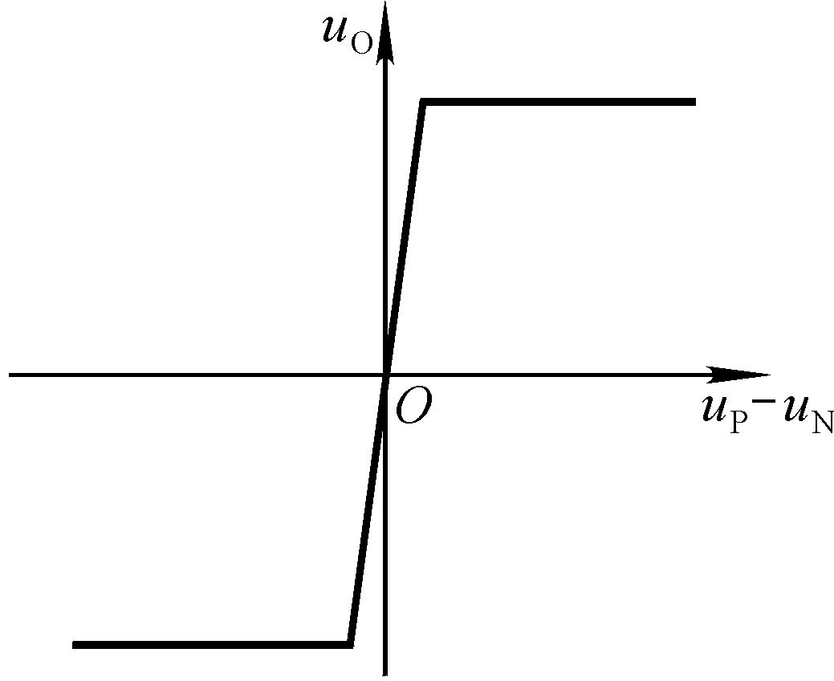
三、集成运放的电压传输特性
u_{O}=f(u_{P}-u_{N})
＋U_{OM}
在线性区：
u_{O}＝A_{od}(u_{P}－u_{N})
A_{od}是差模开环放大倍数。
非线性区
－U_{OM}
由于A_{od}高达几十万倍，所以集成运放工作在线性区时的最大输入电压(u_{P}－u_{N})的数值仅为几十～一百多微伏。
(u_{P}－u_{N})的数值大于一定值时，开环集成运放的输出不是＋U_{OM} , 就是－U_{OM}，集成运放工作在非线性区。

